Slide 1
Collaborative Filtering
Memory-based CF

Slide 2
Định nghĩa CF
Dựa vào các đánh giá của những người dùng đối với một địa điểm trong quá khứ
➔ dự đoán sự đánh giá của một người dùng mới (có những sở thích, hoàn cảnh, hành vi … tương tự) đối với địa điểm đó.

Slide 3
Kịch bản
Có m user: u1, u2, u3, …, um
Có n items: i1, i2, i3, …, im
Mỗi user có 1 danh sách các items mà người đó đã đánh giá
- Chỉ số đánh giá (ratings): bằng những con số cụ thể từ 1-5, 1-10 … hoặc bằng cách lưu vết lại các hành vi người dùng (số lần click chọn items …)

Slide 4
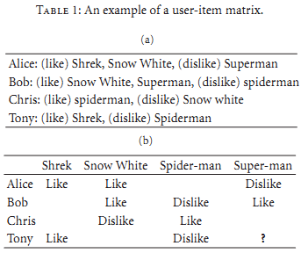
Kịch bản

Slide 5
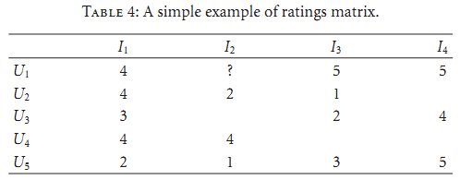
Kịch bản

Slide 6
Memory-based
Cần cơ sở dữ liệu lớn lưu lại các đánh giá của các users đối với các items.
➔ suy luận, dự đoán đánh giá của 1 user đối với 1 item nào đó.

Slide 7
Memory-based
Chia làm 2 loại:
- user-based
- item-based

Slide 8
Memory-based
Chọn ra n lời gợi ý phù hợp nhất
User-based:
Tìm k users tương tự với user đang xét nhất.
Từ đó có tập hợp các items C được đánh giá bởi nhóm user đó.
Chọn ra top n items trong C có tần suất xuất hiện nhiều nhất (những item này chưa được user đang xét đánh giá trước đó)

Slide 9
Memory-based
Chọn ra n lời gợi ý phù hợp nhất
Item-based:
Tìm k items tương tự với item đang xét nhất.
Nhận diện tập C các items (ứng cử viên) bằng cách lấy hợp của k items đó và bỏ ra các item trong tập U (mà user đã từng chọn).
Sau đó tính độ tương tự giữa từng item trong C với U. Sắp xếp các kết quả trả về theo độ tương tự giảm dần.

Slide 10
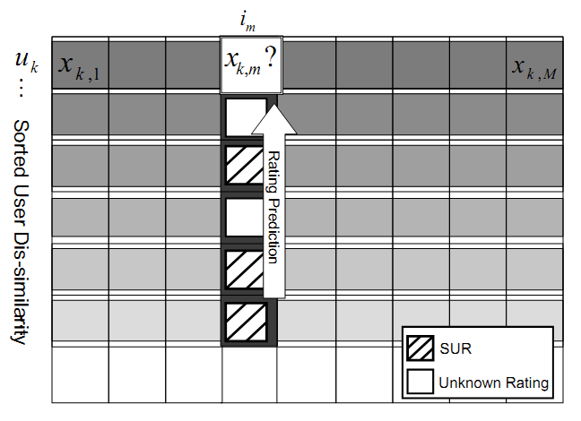
Memory-based
User-based
- Chọn ra các users tương tự với user k (các users này có đánh giá trên item m)

Slide 11
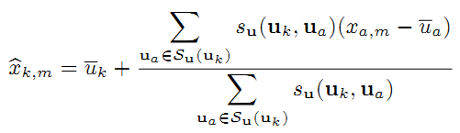
Memory-based
User-based
Dự đoán chỉ số đánh giá trên:
u_{k,} u_{a}: chỉ số đánh giá trung bình tương ứng của user k và a (trên những items khác item m đang xét).
S_{u} (u_{k,} u_{a}): độ tương tự giữa user k và user a. (tính bằng hệ số tương quan Pearson hoặc Consin.
X_{a,m}: chỉ số đánh giá của user a đối với item m.
Lưu ý: với những chỉ số đánh giá rỗng (user không đánh giá), có thể xem = 0 hoặc thay thế bằng giá trị đánh giá trung bình của user hoặc cụm user mà user thuộc vào.

Slide 12
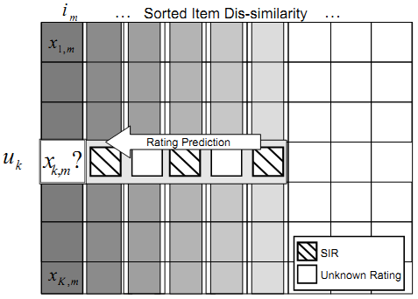

Memory-based
Item-based
- Chọn ra các items tương tự với item m (các items này được user đánh giá)

Slide 13
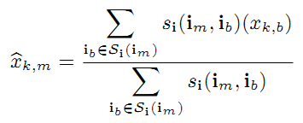
Memory-based
Item-based
Dự đoán chỉ số đánh giá trên:
S_{i} (i_{m,} i_{b}): độ tương tự giữa item m và item b. (tính bằng hệ số tương quan Pearson hoặc Consin).
X_{k,m}: chỉ số đánh giá của user k đối với item m.

Slide 14

Memory-based
Tính độ tương tự giữa 2 đối tượng dùng hệ số tương quan Pearson
Tính hệ số tương quan Pearson giữa 2 users:
I: tập hợp các items mà cả user u và v đều đã đánh giá
r_{u}, r_{v}: trung bình các đánh giá trên các items của user u, v.
R_{u,i}: đánh giá của user u đối với item i.

Slide 15

Memory-based
Tính độ tương tự giữa 2 đối tượng dùng hệ số tương quan Pearson
Tính hệ số tương quan Pearson giữa 2 items:
U: tập hợp các users đã đánh giá trên cả 2 item i và j
r_{u}, r_{i}: trung bình các đánh giá trên các item u, i của các users.
r_{u,i}: đánh giá của user u đối với item i.

Slide 16
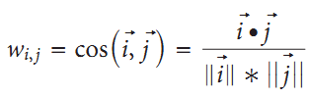

Memory-based
Tính độ tương tự giữa 2 đối tượng dùng hệ số tương quan Cossine
Cho 2 vector: A(x1,y1), B(x2,y2).

